Slide 1
Кириковская средняя школа
Преодоление рисков учебной неуспешности обучающихся через проектную деятельность и ИОМ посредством использования ресурсов системы коопераций.
Статус ШНОР:
2018-2019 учебный год;
2019 – 2020 учебный год.
С 2020 – 2021 кураторы проекта «500+»

Slide 2
Программа повышения качества образования в муниципальном бюджетном общеобразовательном учреждении «Кириковская средняя школа» и его филиале Бушуйской основной школе «От двойки к тройке, от тройки к четверке, от четверки к пятерке, от пятерки к успеху».
Главная идея:
организация качественного образования и преодоление рисков учебной неуспешности обучающихся через проектную деятельность и ИОМ посредством использования ресурсов системы коопераций.
Положение о внутришкольной системе оценки качества образования в муниципальном бюджетном общеобразовательном учреждении «Кириковская средняя школа» и его филиале Бушуйской основной школе.
Программа развития муниципального бюджетного общеобразовательного учреждения «Кириковская средняя школа» на 2023 – 2026 на основе результатов самодиагностики в рамках проекта «Школа Минпросвещения России»

Slide 3
Механизм действия
ИОМ развивающие беседы
Мотивация
Проектная деятельность
Учебное воздействие, измеряемое через ВСОКО:
естественно-научная грамотность;
читательская грамотность;
- финансовая грамотность;
математическая грамотность;
- финансовая грамотность;
- информационная грамотность;
- компьютерная грамотность;
электоральная грамотность;
самостоятельность;
креативное мышление.

Slide 4
Оформление механики на основе коопераций
Агрошкола.
Основание.
1. Договор о сотрудничестве в области довузовской подготовки с ФГБОУ «Красноярский ГАУ».
2. Ежегодный договор о сетевой форме реализации образовательных программ.
3. Ежегодная сетевая образовательная программа агротехнического образования прикладной направленности.
ШкИБ
Основание.
1. Положение о школьном инициативном бюджетировании в муниципальном бюджетном общеобразовательном учреждении «Кириковская средняя школа».
Мы в нашем будущем.
Основание.
1. Соглашение между образовательной организацией и администрацией Пировского муниципального округа об участии в реализации федеральных и региональных программ по благоустройству.

Slide 5
Прямые результаты коопераций за последние три года
Агрошкола
- количество учащихся, принявших участие в региональных (аграрная тематика) НПК – 14 из них победителей - 5;
- количество опубликованных научных работ учащихся – 2;
- проект «Ягодный сад «Витаминка» опубликован «Технология размножения декоративных и ягодных культур» - «Ягодный сад «Витаминка» вошел в состав печатного сборника НИФИ МИНФИНА РОССИИ «ЭКО-ШкИБ;
- количество реализованных групповых прикладных проектов, разработанных на основе изучаемой в течение года агротехнической программы – 1.
ШкИБ
- количество учащихся, принявших участие в разработке проектов - 29
- количество разработанных проектов – 3;
- количество реализованных проектов обучающихся с участием обучающихся – 1;
привлечено сторонних средств 150 тыс. рублей;
- оборудованы Школьные раздевалки перед спортивным залом.
Мы в нашем будущем
- количество проектов, разработанных обучающимися в рамках федеральных и региональных программ по благоустройству – 6;
- защищено проектов перед Советом поселения - 3
- профинансировано проектов обучающихся – 6;
- создано объектов школьной инфраструктуры - 3 на общую сумму 2700000 рублей.

Slide 6
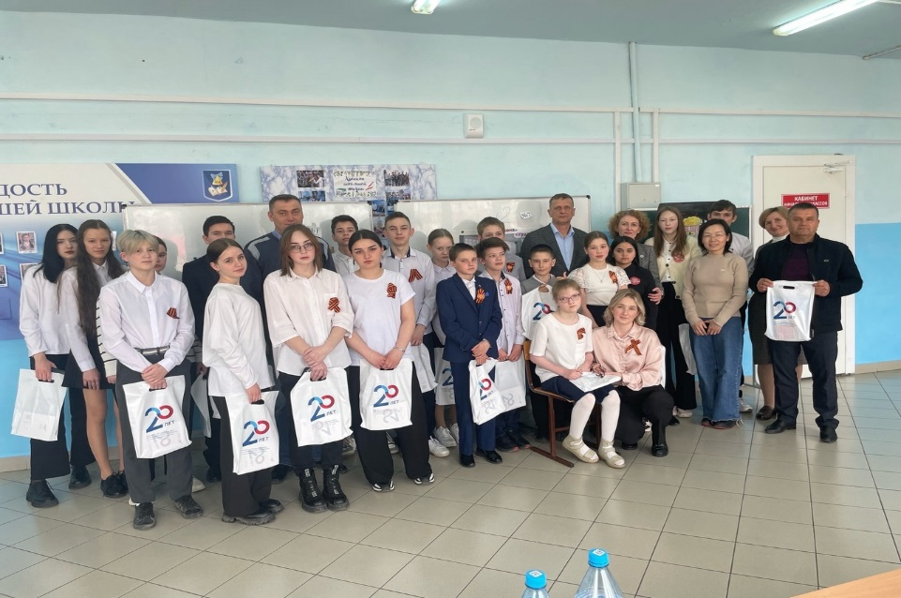
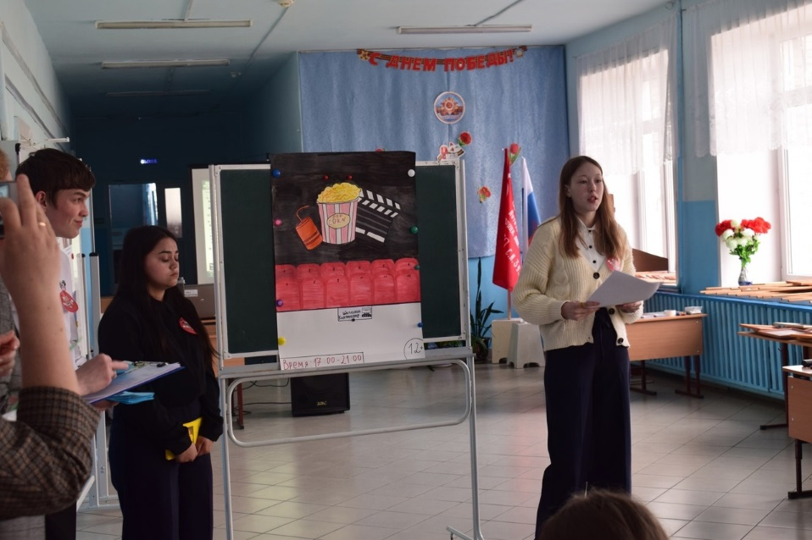
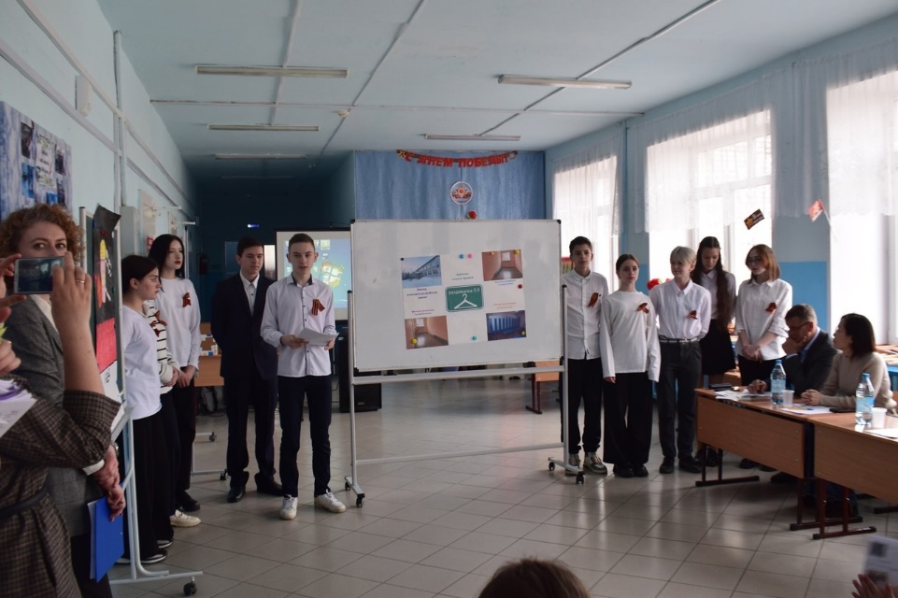

Slide 7
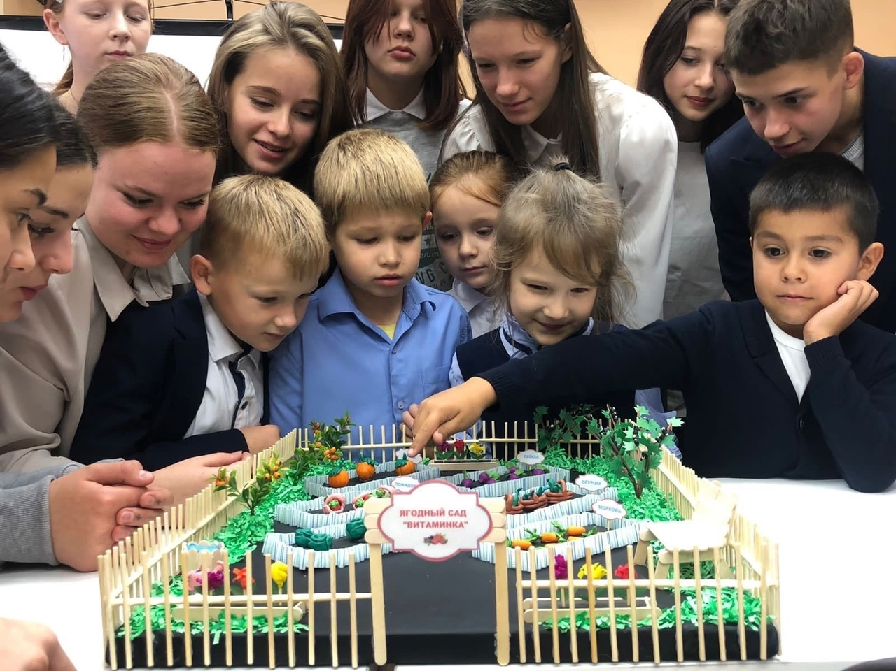

Slide 8
Воплощение идеи в общих показателях качества образования за последние три года
С 2021 по 2023 год 100% обучающихся сдают ОГЭ и ЕГЭ.
С 2021 года 100% учащихся 9 и 11классов допущены к государственной итоговой аттестации.
КДР4 ЧГ: успешность выполнения всей работы в 2022-2023 учебном году в Кириковской средней школе составила 70%, на 14% выше показателей по региону.
КДР6 ЧГ: успешность выполнения всей работы в 2022-2023 учебном году в Кириковской средней школе составляет 60,43%, на 3,74% выше показателей по региону.
Комплексная КДР 8 (ЕНГ и МГ):
- средний процент выполнения естественно-научной грамотности по региону составил 34,71%, средний процент выполнения естественно-научной грамотности по классу составил 47,92%;
- средний процент выполнения математической грамотности по региону составил 20,36%, средний процент выполнения естественно-научной грамотности по классу составил 32,07%;
- средний процент выполнения (понимание текста) по региону составил 51,68%, средний процент выполнения по классу составил 62,50%.

Slide 9
Результат качественного прироста коллектива от воплощения идеи
В 2018 году – 44% педагогов, аттестованных на первую и высшую категорию. В 2023 году – 78%.
В 2023 году – практика высшего уровня в РАОП «Школьное инициативное бюджетирование как способ организации проектной деятельности учащихся»
Публикаций педагогов в федеральных журналах «Директор школы» и «Народное образование» - 4; публикаций в региональном журнале «Красноярское образование: вектор развития» – 1.

